Slide 1
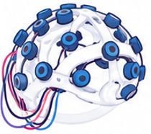


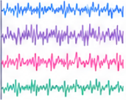
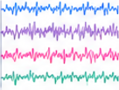











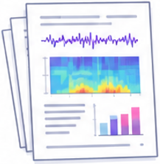


EEGAgent Live
在线采集、识别与分析
OpenBCI设备
官方采集软件
Python在线处理
实时波形、质量与识别结果
OpenBCI GUI
LSL数据流
Fz
Fz
Cz
Cz
Pz
Pz
Oz
Oz
滤波与质控 · 特征与推理
原始数据与实验事件保存
结构化结果
实验设置与
分析请求
EEGAgent
解释、比较与报告
实验组织与结果解读
持续采集与在线计算，Agent按需组织实验和解释结果

